Slide 1
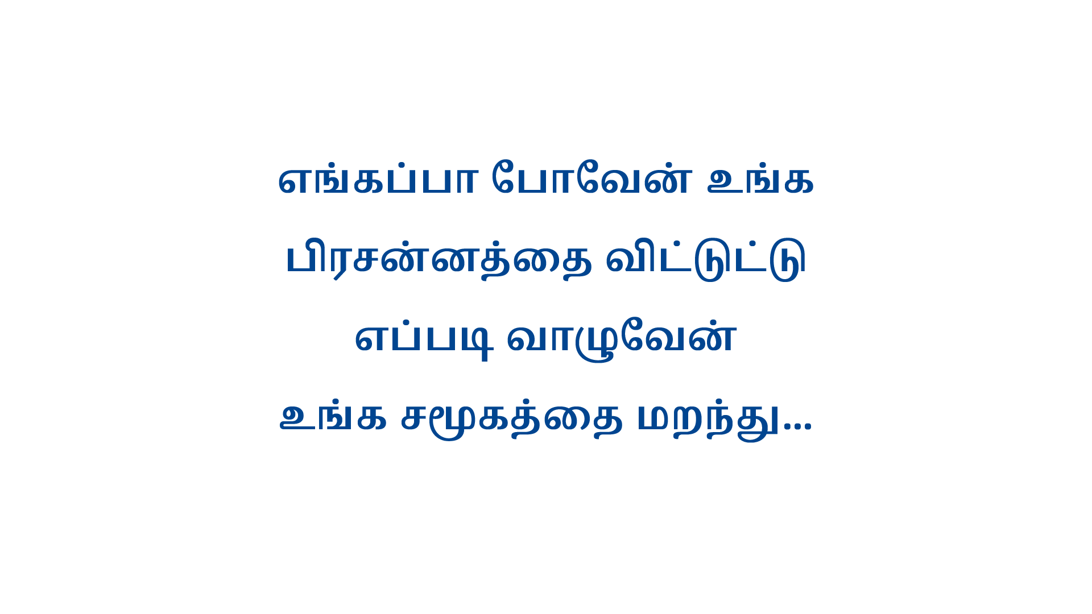
Notes:
Slide 1 - எங்கப்பா போவேன்
Slide 2 - அப்பா நீங்க
Slide 3 - எதிர்பார்த்த உறவுகள்
Slide 4 - நிந்தைகளும், அவமானங்களும்
Slide 5 - தனிமையும் வெறுமையும்

Slide 2
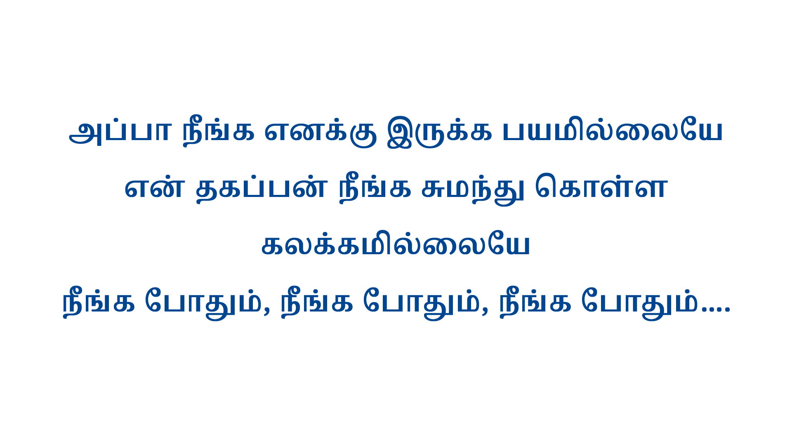
Notes:
Slide 1 - எங்கப்பா போவேன்
Slide 2 - அப்பா நீங்க
Slide 3 - எதிர்பார்த்த உறவுகள்
Slide 4 - நிந்தைகளும், அவமானங்களும்
Slide 5 - தனிமையும் வெறுமையும்

Slide 3
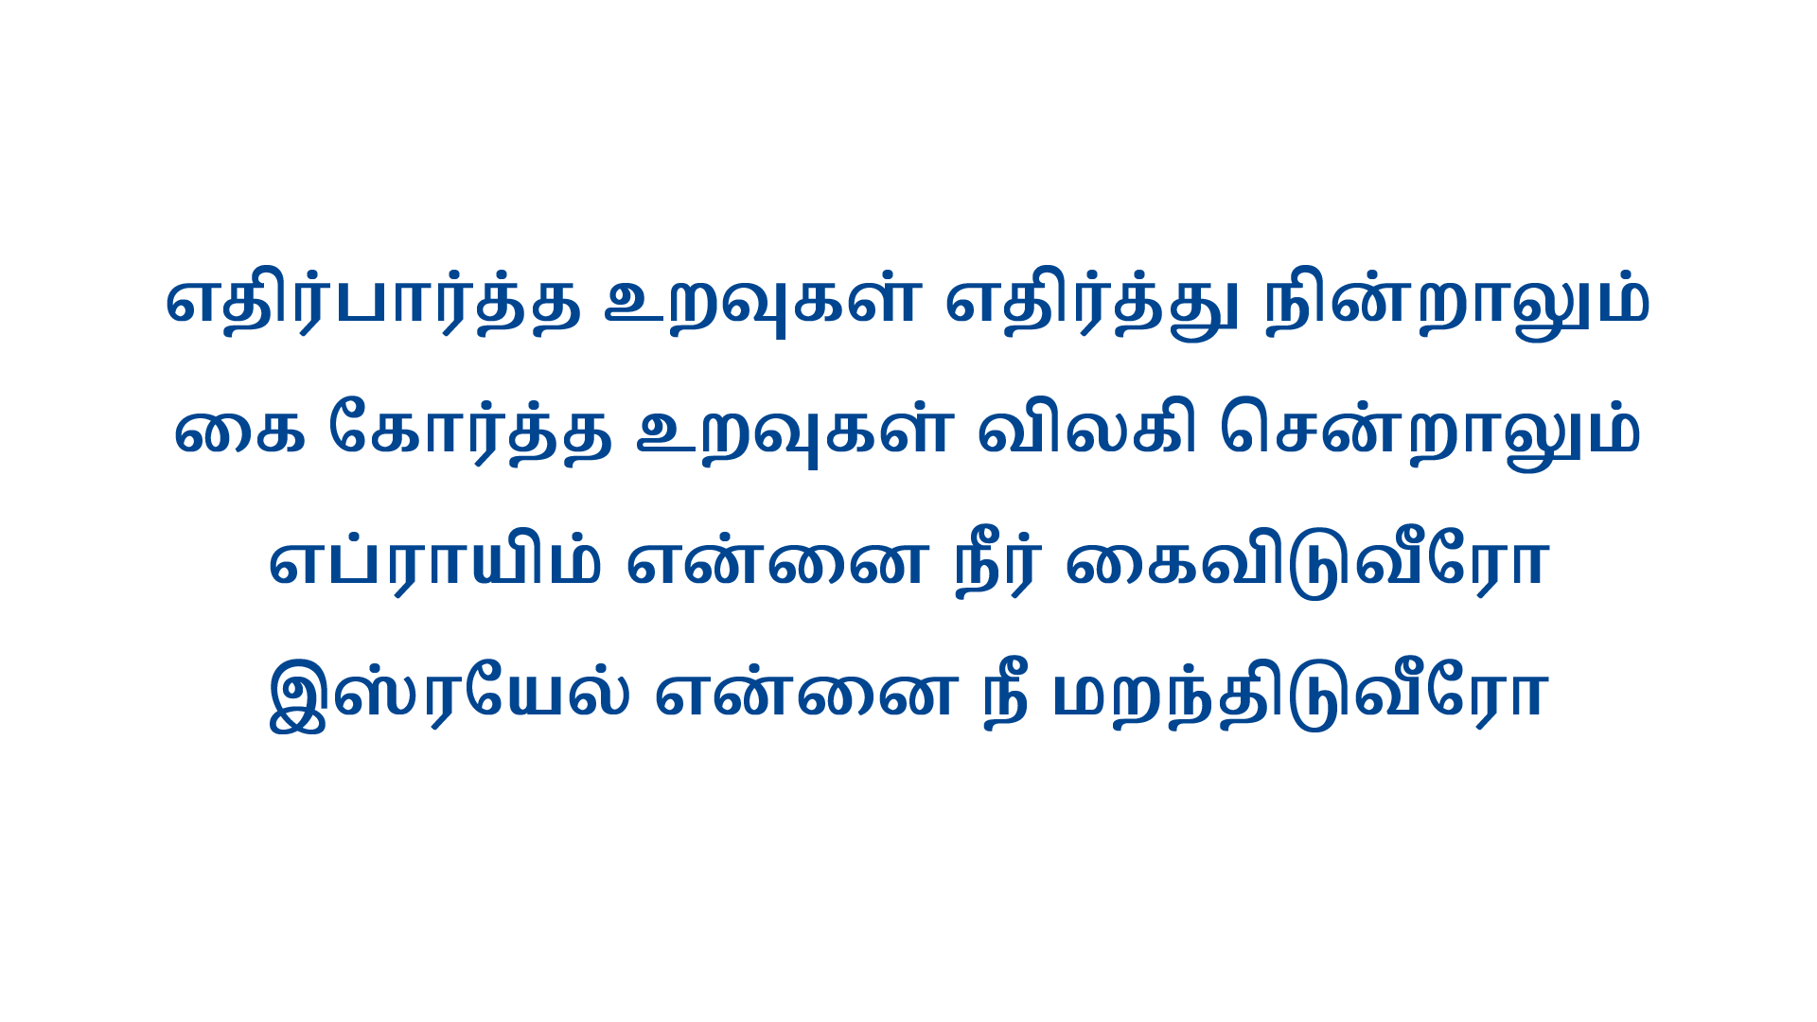
Notes:
Slide 1 - எங்கப்பா போவேன்
Slide 2 - அப்பா நீங்க
Slide 3 - எதிர்பார்த்த உறவுகள்
Slide 4 - நிந்தைகளும், அவமானங்களும்
Slide 5 - தனிமையும் வெறுமையும்

Slide 4
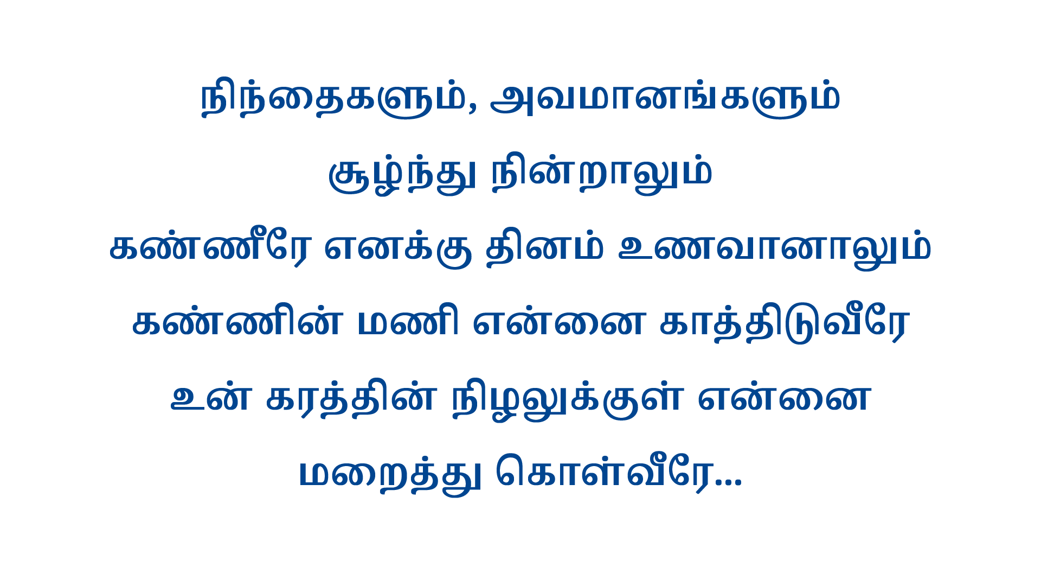
Notes:
Slide 1 - எங்கப்பா போவேன்
Slide 2 - அப்பா நீங்க
Slide 3 - எதிர்பார்த்த உறவுகள்
Slide 4 - நிந்தைகளும், அவமானங்களும்
Slide 5 - தனிமையும் வெறுமையும்

Slide 5
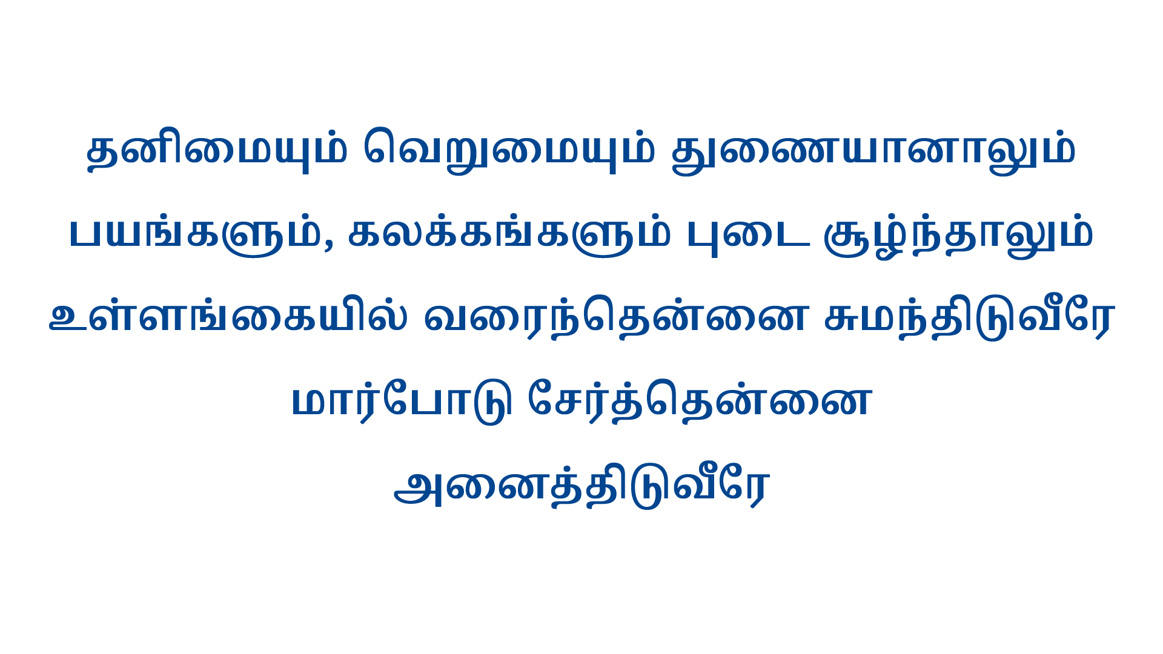
Notes:
Slide 1 - எங்கப்பா போவேன்
Slide 2 - அப்பா நீங்க
Slide 3 - எதிர்பார்த்த உறவுகள்
Slide 4 - நிந்தைகளும், அவமானங்களும்
Slide 5 - தனிமையும் வெறுமையும்

